Slide 1
Logique de programmation appliquée à la réseautique

Slide 2
Information de contact
ALEXANDRE MAGEAU-PETRIN
Courriel: alex.m.petrin@Hotmail.com
Site Internet: www.alexandremageau.ca

Slide 3
Objectif du cours
Les objectifs du cours sont:
  Amener l'étudiant à bien comprendre les fondements de la programmation informatique et d’en appliquer les concepts.
  L’étudiant sera capable de comprendre, créer et déboguer un programme informatique.

Slide 4
Pourquoi ce cours important?
Les administrateurs de systèmes doivent régulièrement créer des scripts afin de s’assurer du bon fonctionnement des infrastructures informatiques.
Ces scripts s’occuper de plusieurs aspects:
  Surveiller le bon fonctionnement des systèmes
  Faire des changements ou des mises à jour sur les systèmes
  Faire des corrections sur des systèmes défectueux
  Automatiser des tâches qui seraient faites manuellement sinon
  Etc.

Slide 5
Calendrier du cours
https://www.alexandremageau.ca/home/logique-de-programmation-appliquee-a-la-reseautique/

Slide 6
Évaluation des compétences
4 évaluations
  Cours 5 (Examen 1) : 15%
  Cours 10 (Examen 2) : 25%
  Cours 12 (Projet de session): 10%
  Cours 15 (Examen final) : 50%
Les examens réutiliseront le même modèle que les exercices.
Tout le contenu de l'examen se trouve dans les notes et les exercices.

Slide 7
Évaluation des compétences (Suite)
Durant les examens, vous avez droit à
  Toutes les notes de cours
  Tous les exercices que vous avez faits.
  L’Internet ou toute autre documentation (Livre, documentation officielle, etc.)
Normalement, les notes de cours et vos exercices sont les seules choses auxquelles vous aurez besoin pour réussir les examens.

Slide 8
Déroulement du cours
Activités | Jeudi soir
Cours théorique | 13h30
Pause | 14h20
Cours théorique (Suite) | 14h30
Pause | 15h20
Cours pratique | 15h30
Fin du cours | 17h30

Slide 9
Déroulement des travaux à la maison
1 heure par semaine est demandée par le CÉGEP
Aucun travail supplémentaire à la maison ne sera exigé
Profiter de ce temps pour
  Réviser la matière
  Compléter vos exercices si nécessaire
  Écrire à l’enseignant si vous avez des questions
  Vous reposer

Slide 10
Quelques conseils d’études
Faire une grande séance de révision est moins efficace que plusieurs petites séances.
Chaque journée où vous avez appris quelque chose de nouveau est une victoire
Les connaissances s’intègrent au cerveau pendant le sommeil. Faites de courtes séances de révision avant de dormir.
Ne négligez pas votre sommeil pour étudier plus longtemps.
Votre enseignant souhaite votre succès. Posez-lui des questions.

Slide 11
Absence ou retard au cours
Retard
  Essayer d’être discret en entrant dans la classe
  Si le retard est prévu, essayer de me prévenir par courriel d’avance
Absence
  Si vous êtes absent, je vous encourage à bien étudier les notes et me contacter si vous avez des questions.
  Si vous êtes absent à un examen, prévenez-moi le plus d’avance que possible. Un billet médical pourrait être exigé.

Slide 12
Ressources
Site du cours (www.alexandremageau.ca)
  Diapositives
  Site de références (à la fin des diapositives)
  Exercices

Slide 13
Frais à prévoir
Aucun

Slide 14
Capsule informatique
À quelques reprises sur la session, je prends quelques minutes pour aborder des sujets divers sur la gestion de carrière en TI (comment décrocher un emploi, faire de la formation continue, etc.)
S'il y a des sujets en particulier que vous aimeriez que je couvre, n'hésitez pas à me tenir au courant :)

Slide 15
Outil d'étude à distance
Matériel didactique et exercices: www.alexandremageau.ca
Cours en ligne: Plateforme VIA
Échange de document:
  Courriel (alex.m.petrin@Hotmail.com)
  Site de transfert gratuit: www.wetransfer.com
Support à distance: Team Viewer (https://www.teamviewer.com/en-us/)

Slide 16
Introduction à la programmation

Slide 17
Contenu
Introduction à la programmation
Environnement de développement
Création d’un projet
La syntaxe de Python
Soumettre un projet
Conclusion

Slide 18
Introduction à la programmation

Slide 19
Introduction à la programmation
La programmation informatique est la discipline permettant à une personne qualifiée (programmeur) de concevoir et implémenter un ensemble d’instruction devant être exécuté par un ordinateur afin de répondre à un problème donné.
Mais qu’est-ce qu’un programme?

Slide 20
Introduction à la programmation
Un programme est une suite d’instruction devant être effectuée par un ordinateur afin de remplir son rôle.
Ces instructions peuvent permettre, par exemple, à:
  Afficher du contenu à l’utilisateur
  Gérer l’information dans la mémoire
  Communiquer sur le réseau
  Etc.
On crée ces instructions en utilisant un langage de programmation.

Slide 21
Introduction à la programmation
On communique donc avec un ordinateur en utilisant un langage de programmation.
Comme pour les langues, chaque langage à sa syntaxe et son ensemble de règles à suivre.
Mais pourquoi choisir un langage plutôt qu’un autre?

Slide 22
Introduction à la programmation
Les langages peuvent se distinguer sur différents critères
  Simplicité d’utilisation
  Versatilité de leurs fonctionnalités
  Sécurité
  Rapidité
  Support par une entreprise ou la communauté
  Popularité (Plus facile de trouver des gens qualifiés pour s’en servir)
  Etc.

Slide 23
Introduction à la programmation
Les langages les plus populaires pour les administrateurs de système sont:
  Python (Windows et Linux)
  PowerShell (Windows)

Slide 24
Introduction à la programmation
Dans le cadre du cours, nous utiliserons le langage Python
Il s’agit d’un langage de programmation facile d’approche qui est très adapté pour une première exposition à la programmation.
PowerShell sera également couvert plus tard dans votre programme d’étude.

Slide 25
Introduction à la programmation
Passons donc aux choses sérieuses.
Mais avant toute chose, prenons le temps d’installer votre environnement de travail, ou environnement de développement.

Slide 26
Environnement de développement

Slide 27
Environnement de développement
Pour développer en Python, deux logiciels sont nécessaires
  Notepad++ (servira à créer votre code)
  Python (servira à exécuter votre code)
Nous allons voir comment les installer.

Slide 28
Installation de Notepad++

Slide 29
Installation de Notepad++
Notepad ++ sera utilise pour créer notre code Python.
Vous pouvez le télécharger au lien suivant:
https://notepad-plus-plus.org/downloads/

Slide 30
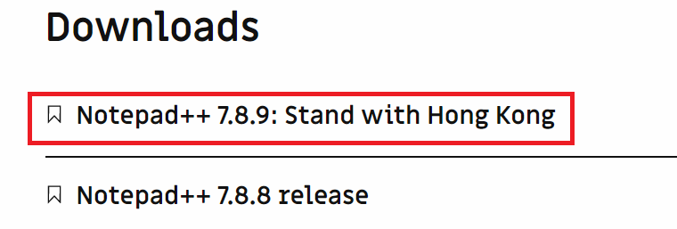
Installation de Notepad++
Choisissez la dernière version

Slide 31

Installation de Notepad++
Cliquez sur “Download”, puis exécuter le programme une fois terminé

Slide 32
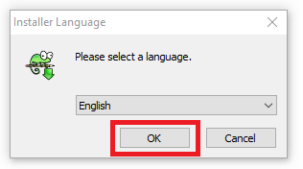
Installation de Notepad++
Choisissez la langue de votre choix, puis cliquez sur “Ok”

Slide 33
Installation de Notepad++
Choisissez la langue de votre choix, puis cliquez sur “Ok”

Slide 34
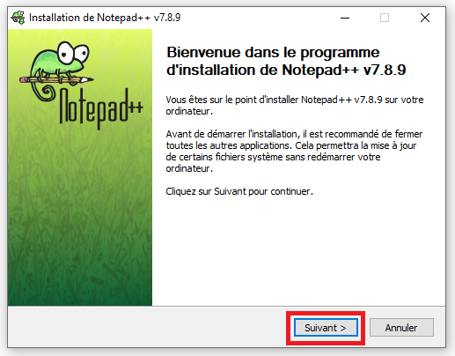
Installation de Notepad++
Cliquez sur “Suivant”

Slide 35
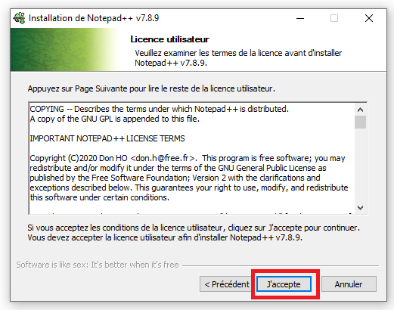
Installation de Notepad++
Cliquez sur “J’accepte”

Slide 36
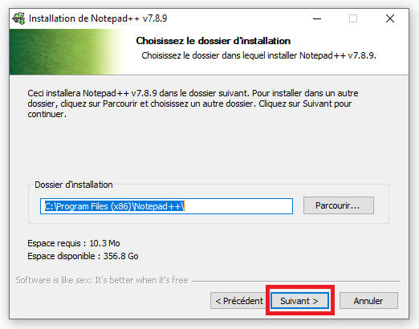
Installation de Notepad++
Cliquez sur “Suivant”

Slide 37
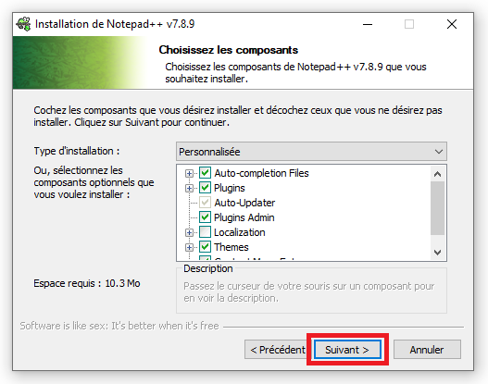
Installation de Notepad++
Cliquez sur “Suivant”

Slide 38
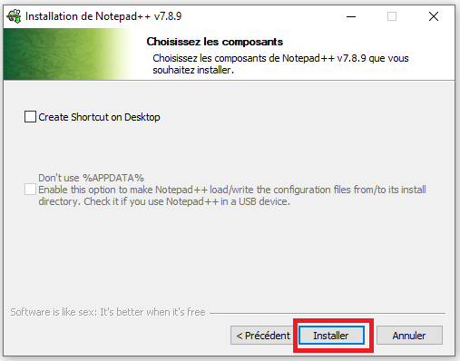
Installation de Notepad++
Cliquez sur “Installer” pour amorcer l’installation

Slide 39
Installation de Notepad++
Une fois l’installation terminée, nous pourrons procéder à l’installation de Python.

Slide 40
Installation de Python

Slide 41
Installation de Python
Python est le logiciel qui permettra d’exécuter votre code Python.
Vous pouvez le télécharger au lien suivant:
https://www.python.org/downloads/

Slide 42
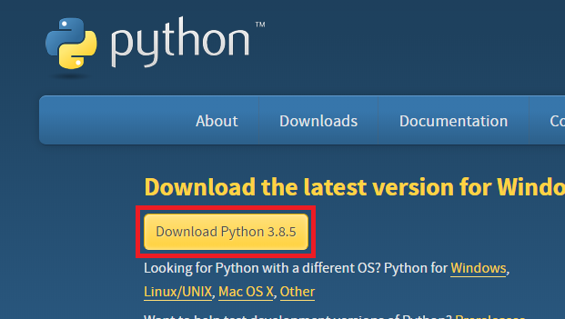
Installation de Python
Cliquez sur le bouton “Download Python 3.8.5”

Slide 43
Installation de Python
Vous n’aurez qu’à exécuter le fichier télécharger pour lancer l’installation
Aucune action supplémentaire ne sera requise.

Slide 44
Environnement de développement
Voici donc qui termine notre section sur la configuration de votre environnement de travail.
Voyons maintenant comment créer votre premier projet.

Slide 45
Premier projet

Slide 46
Premier projet
Dans cette section, nous allons créer un premier projet afin de vous permettre de vous familiariser avec l'environnement et de vous assurer que tout fonctionne correctement.

Slide 47
Premier projet
Nous allons maintenant voir comment créer premier fichier de code python.
Les étapes sont les suivantes:
  Créez un répertoire
  Créez un fichier python (.py)
  Ouvrir le fichier avec notepad++
  Créez un code de base
  Ouvrir l’invite de commande
  Exécutez votre code

Slide 48
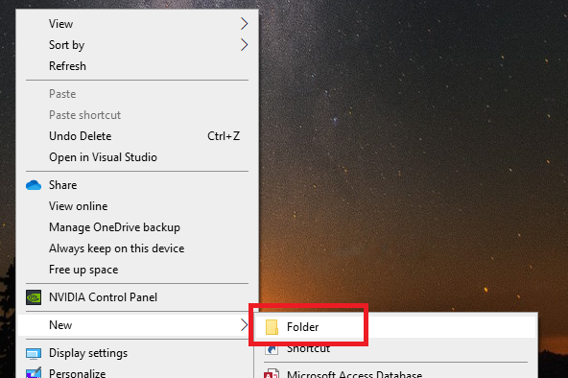
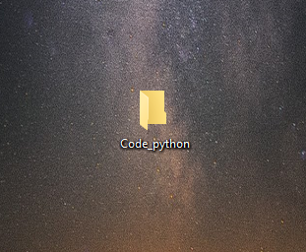
Créer un répertoire
Quelque part sur ordinateur, créez un nouveau répertoire pour entreposer votre code(Ex. Code_python)

Slide 49
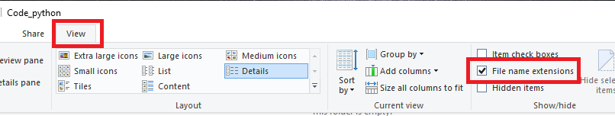
Créez un fichier “.py”
Dans le répertoire, assurez-vous que l’option pour visualiser les extensions des fichiers soit bien sélectionnée (sous “view”)

Slide 50
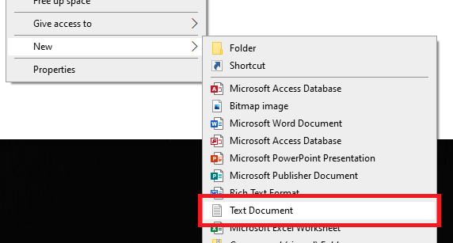
Créez un fichier “.py”
Créez un nouveau fichier “Text Document”, mais remplacez son nom pour “demo.py”

Slide 51
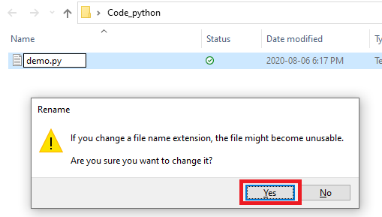
Créez un fichier “.py”
Une boite vous demandera de confirmer le changement de l’extension

Slide 52
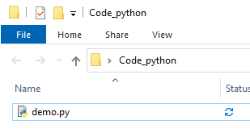
Créez un fichier “.py”
Vous avez maintenant un fichier python.
La petite icône bleu et jaune confirme que les fichiers “.py” sont bien associés à votre installation de python.

Slide 53
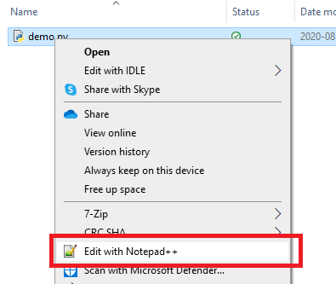
Ouvrez le fichier avec nodepad++
Cliquez sur le fichier avec le bouton droit de la souris, puis sélectionner l’option pour l’ouvrir avec notepad++ (ou un autre éditeur de texte si vous préférez.

Slide 54
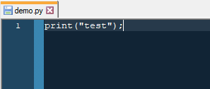
Créez un code de base
Inscrivez le code de base suivant:
print(“test”);

Slide 55
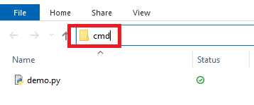
Exécutez votre code
Nous allons donc exécuter notre code python à partir de l’invite de commande.
Voyons comment faire.
1) écrivez “cmd” dans la barre du chemin d’accès de votre répertoire, puis appuyez sur “Entrez”

Slide 56
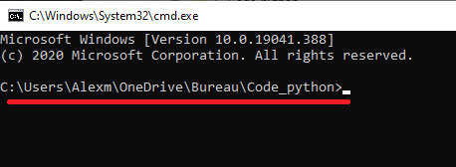
Exécutez votre code
Vous obtiendrez une invite de commande (permets d’entrer des commandes dans Windows) qui se trouvera déjà dans le répertoire de votre fichier.

Slide 57
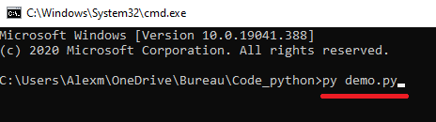
Exécutez votre code
La commande “py” permet d’exécuter un fichier de code Python.
Inscrivez la commande “py demo.py” et appuyez sur “Entrer”

Slide 58
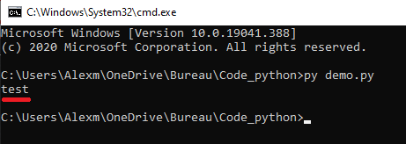
Exécutez votre code
Vous verrez le mot “test” apparaitre dans l’invite de commande.
Cela prouve que votre code s’est bien exécuté.
Peu importe le code Python que vous ferez dans le futur, vous pouvez l’exécuter de cette façon.

Slide 59


Exécutez votre code
Avant de terminer, je voudrais vous montrer deux petits “truc” pour travailler plus rapidement.
1) Pour exécuter de nouveau la dernière commande, vous pouvez appuyer sur la flèche du haut de votre clavier pour la réécrire automatiquement.

Slide 60

Exécutez votre code
2) Si vous commencez à écrire le nom d’un fichier, vous pouvez appuyer sur la touche “Tab” pour compléter automatiquement le nom. Ça fonctionnera tant qu’un seul fichier commence par les lettres que vous avez déjà entrées.

Slide 61
Premier projet
Voici donc qui termine la création de votre premier projet.
Vous aurez à en créer plusieurs pour les exercices que nous ferons à travers les semaines qui suivront.
Dans la prochaine section, nous allons explorer la syntaxe afin que vous puissiez concevoir vos premiers programmes.

Slide 62
La syntaxe de Python

Slide 63
La syntaxe de Python
Python est le langage de programmation que nous utiliserons dans le cours et que vous utiliserez dans d’autres cours par la suite pour le développement d’application.
Dans cette section, nous couvrirons sa syntaxe.

Slide 64
La syntaxe du langage
Dans cette section, nous couvrirons donc:
  L’affichage
  Les variables
  Le transtypage
  Les opérateurs
  Les entrées utilisateurs
  Les commentaires

Slide 65
L’affichage

Slide 66
L’affichage
Votre programme peut afficher du texte à l’utilisateur sous forme de texte en utilisant l’instruction suivante:
print(“Texte à afficher”);

Slide 67
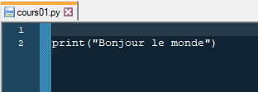
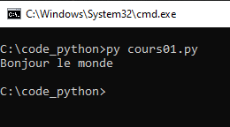
L’affichage
Par exemple

Slide 68
Les variables

Slide 69
Les variables
Les variables représentent des données dont la valeur peut être modifiée et lue au besoin.
Il s’agit en réalité d’espace dans la mémoire qui peut être utilisé par le programme.
Ces variables peuvent contenir toute sorte d’information
  Un nom
  Un âge
  Un poids
  Etc.

Slide 70
Les variables
  Dans le cours d’aujourd’hui, nous allons voir les types suivants:
    int
    float
    str
    bool

Slide 71
int
Un “int” est une valeur numérique entiere
Par exemple: 1, 45, 2000, -34
Par exemple
age = 13

Slide 72
float
Un “float” est une valeur numérique avec virgule flottante (possède des décimales.
Par exemple: 12.3, 45.0, etc.
Par exemple
poids = 200.4

Slide 73
str
Un type “str” est une chaine de caractère (string).
Il s’agit de texte
Par exemple: “Ceci est du texte”
Par exemple:
message = “Bonjour le monde”

Slide 74
bool
“bool” est une variable de type “bouléenne”, c’est-à-dire qu’elle peut avoir la valeur “vrai” (True) ou “faux” (False)
Par exemple:
demandeAccepte = True

Slide 75
Transtypage

Slide 76
Transtypage
Dans certaines situations, nous voudrons convertir un type de données vers un autre type.
Par exemple, une entrée utilisateur (type “str”) doit être convertie en type “int” si on souhaite s’en servir dans des opérations mathématiques.

Slide 77
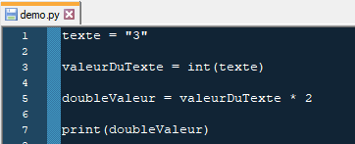
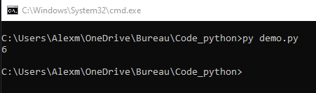
Transtypage
Par exemple
Quelqu’un peut expliquer ce que ce code fait?

Slide 78
Les opérateurs

Slide 79
Les opérateurs
Les opérateurs permettent d’effectuer des opérations entre des variables (ex. maValeur) ou des valeurs définies (ex. 12.0)
Nous couvrirons donc les opérateurs suivants
  Addition/Concaténation (+)
  Soustraction (-)
  Multiplication (*)
  Division (/)
  Modulo (%)
  Parenthèse ()

Slide 80
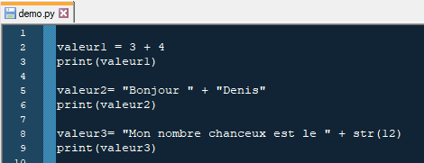
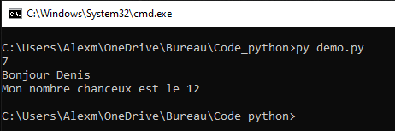
Addition / Concaténation
L’opérateur “+” permet d’additionner des valeurs numériques entre elles.
Si une variable de type “string” est utilisée, il s’agira d’une concaténation (coller du texte ensemble)
Par exemple:

Slide 81

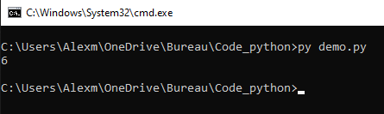
Soustraction
L’opérateur “-” permets de soustraire des valeurs numériques entre elles.
Par exemple:

Slide 82

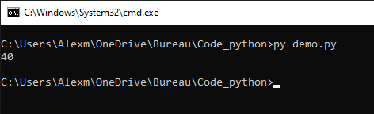
Multiplication
L’opérateur “*” permet de multiplier des valeurs numériques entre elles.
Par exemple:

Slide 83

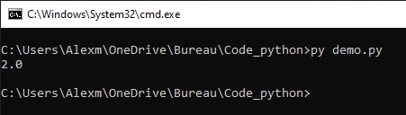
Division
L’opérateur “/” permet de diviser des valeurs numériques entre elles.
Par exemple:

Slide 84
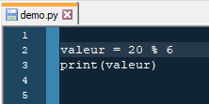
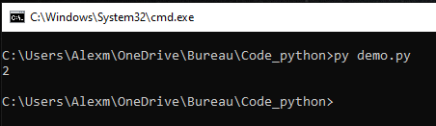
Modulo
L’opérateur “%” permet de calculer le restant de la division entre deux valeurs numériques.
Par exemple:

Slide 85
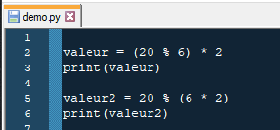
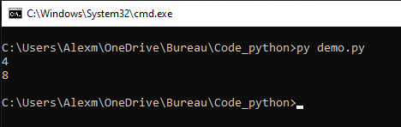
Parenthèse
Les parenthèses peuvent être utilisées pour définir l’ordre de traitement de plusieurs opérateurs dans une équation.
Par exemple:

Slide 86
Les opérateurs
Voici qui conclut notre section sur les opérateurs.
Dans la prochaine section, nous allons parler de la gestion des entrées utilisateur.

Slide 87
Les entrées utilisateurs

Slide 88
Les entrées utilisateurs
Les entrées utilisateurs permettent d’obtenir de l’information textuelle fournie par l’utilisateur dans l’invite de commande.
Ces dernières peuvent être sauvegardées dans une variable.
La syntaxe est la suivante:
<variable> = input(“<message à l’utilisateur>”)

Slide 89
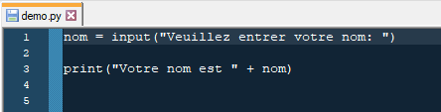
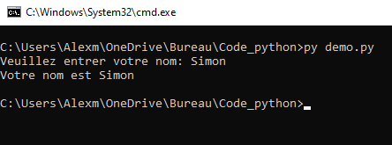
Les entrées utilisateurs
Par exemple

Slide 90
Les commentaires

Slide 91
Les commentaires
En programmation, un “commentaire” est du texte dans notre code qui ne doit pas être exécuté.
Il peut s’agir
  De notes créées par le programmeur pour se rappeler de ce qu’il voulait faire.
  De code que l’on souhaite temporairement retirer de l’exécution pour faire des tests.

Slide 92
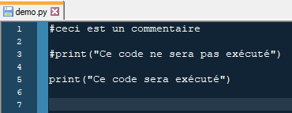
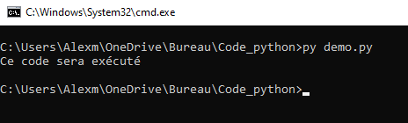
Les commentaires
Syntaxe
  La syntaxe pour créer un commentaire est:
    # Texte mis en commentaire
  Cela aura pour effet d’ignorer le reste de la ligne lors de l’exécution.
Par exemple

Slide 93
Soumettre un projet

Slide 94
Soumettre un projet
Que ce soit pour avoir de la rétroaction sur un exercice, pour soumettre un examen ou votre projet de session, vous aurez à envoyer votre projet par courriel à un certain moment.
Voyons comment faire.

Slide 95
Soumettre un projet
Lorsque vous devez soumettre un exercice ou un projet, vous n’avez qu’à compresser tous vos fichiers ensemble et l’envoyer en pièce jointe par courriel ou par MIO.
Nous allons voir comment compresser des fichiers

Slide 96
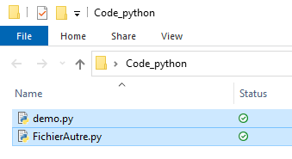
Soumettre un projet
1) Cliquez sur votre répertoire, et appuyez sur “CTRL” + A pour sélectionner tous les fichiers.

Slide 97
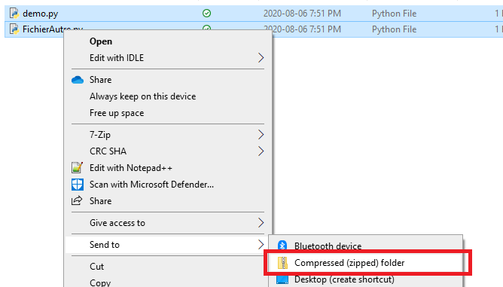
Soumettre un projet
2) Effectuer les actions suivantes:
  Cliquez avec le bouton droit de la souris sur un des fichiers
  Sélectionnez “Send to” (Envoyez vers)
  Cliquez sur “Compressed (zipped) folder)” (Dossier compressé)

Slide 98
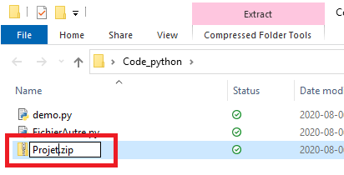
Soumettre un projet
3) Donner un nom à votre fichier compressé

Slide 99
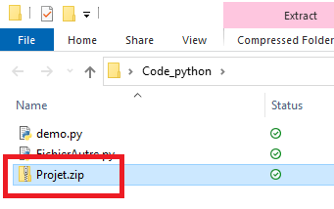
Soumettre un projet
4) Envoyez ce fichier en pièce jointe par courriel ou par MIO

Slide 100
DÉMONSTRATION

Slide 101
Prochain cours

Slide 102
Prochain cours
Au prochain cours, nous couvrirons les structures de contrôle afin de permettre à votre programme de prendre des décisions fondées sur des conditions.

Slide 103
Conclusion

Slide 104
Conclusion
En résumé
  La programmation permet d’implémenter la logique souhaitée pour une application
  Elle constitue un rôle majeur dans le rôle des administrateurs de systèmes en vue d’automatiser des opérations sur les systèmes informatiques.
  Python est un langage qui est supporté par divers systèmes d’exploitation et constitue un excellent choix pour une première exposition à la logique de programmation.
  C’est ce langage que nous utiliserons pour la session.

Slide 105

Questions?

Slide 106
Références
https://www.w3schools.com/python/

